Slide 1

Условия, които включват иновациите и управлението на иновациите
Д-р Георгиос Гайдаджис
geogai@pme.duth.gr
Д-р Параскеви Гиоурка
pgiourka@gmail.com

Slide 2
Как да управляваме иновациите?

Slide 3
Иновациите се различават от повечето процеси, които една организация трябва да управлява.
Иновацията е спонтанна
"Не можеш да поръчаш иновация" (Рон Хикман)
Това зависи до голяма степен от късмета
  напр. Велкро , Уоркмейт , Пеницилин ......
Висока степен на несигурност
- Технологичен провал на провала на пазара?
Иновацията е творчески процес …
Иновациите са особено трудни за големите компании

Slide 4
Иновационни Предизвикателства

Slide 5
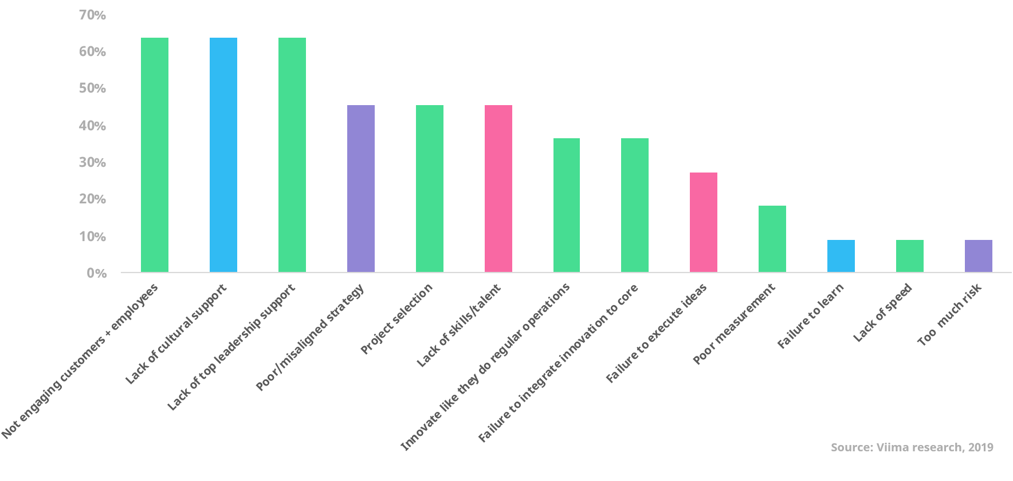

Slide 6
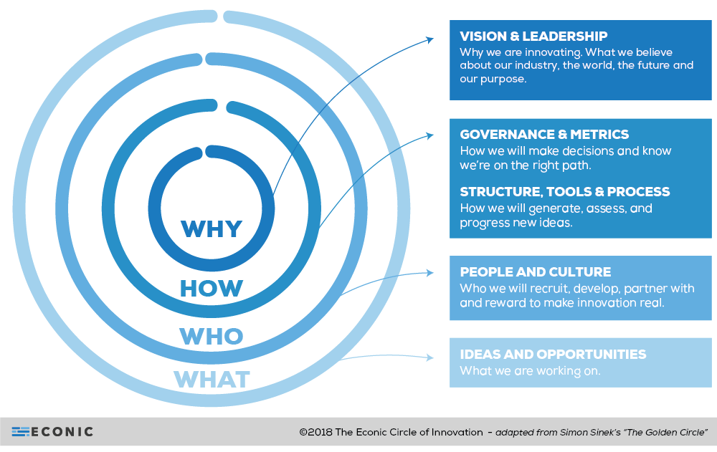

Slide 7
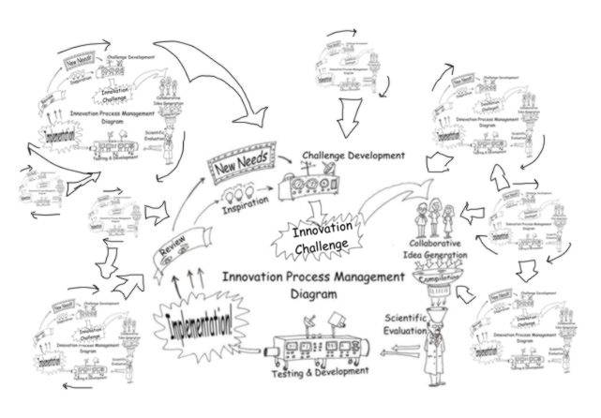
Защо иновациите са толкова трудни?
Източник: https:// www.creativejeffrey.com /creative/ ipm.php

Slide 8
Почти 11 от 12 стартиращи предприятия се провалят...
Това, което го прави по-трудно е, че повечето стартиращи компании нямат смелостта или способността да разрешат проблемите, преди да е станало твърде късно.
Компаниите не са свикнали да се занимават с различни видове иновации – те предпочитат постепенни иновации

Slide 9
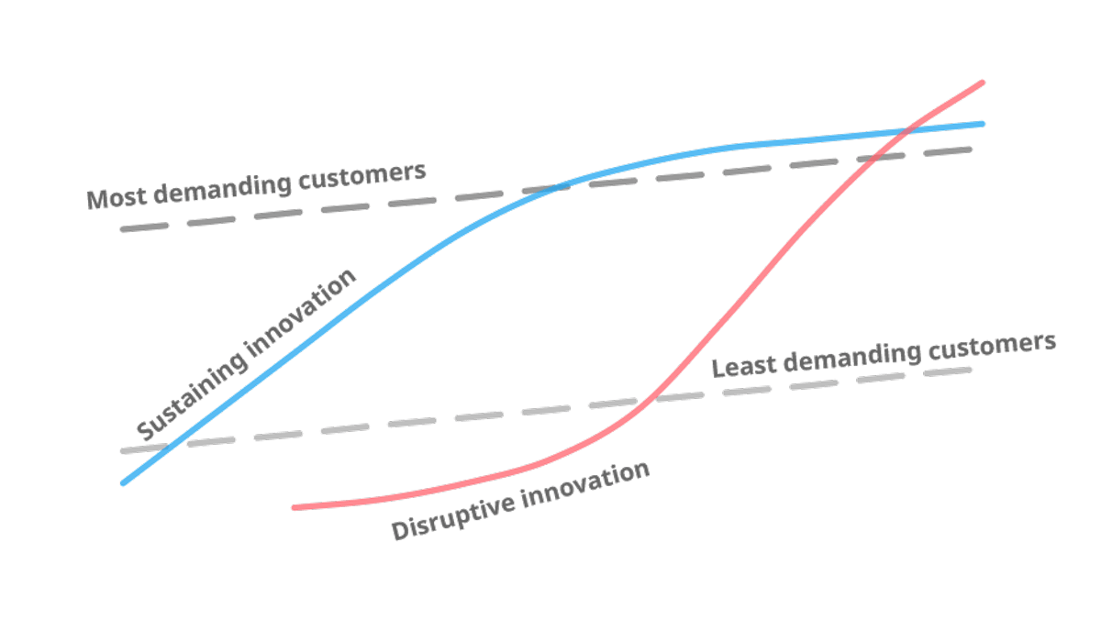
Дилемата …

Slide 10
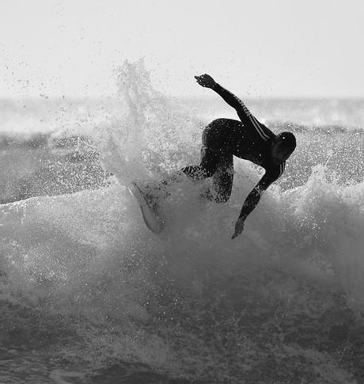
Добавете кайнотомията към първенството на своя епизод!
За да бъде една организация иновативна, трябва да се направят много повече неща, отколкото просто да се отвори отдел за научно-изследователска и развойна дейност
Не е достатъчно иновациите да се справят добре в един сектор/един отдел
Имаме нужда от правилната стратегия, структури, капацитет и култура за иновации

Slide 11
KAK?
Дизайн
Организaция
Лидерство
Контрол

Slide 12
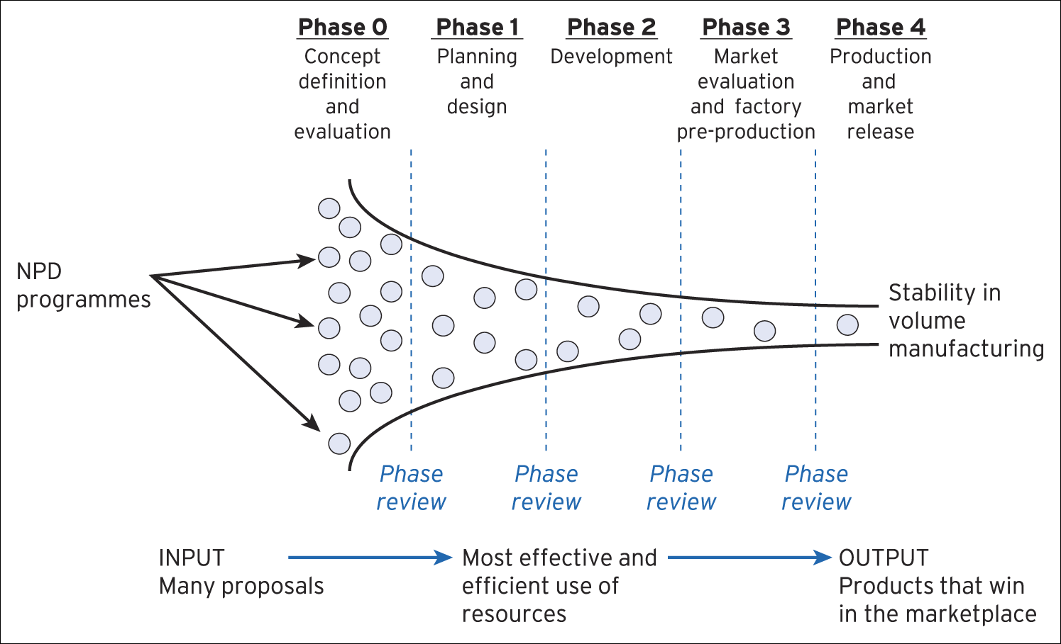
Разработка на нов продукт (NPD) Иновационната фуния
12

Slide 13
Условия, благоприятстващи развитието на иновации в организациите
Поведение
Организация
Култура
Иновативна организация
Лидерство
Роли

Slide 14

Организация
Как работим?
С кого ще работим?
Как да се организираме?

Slide 15
Организация
Иновациите могат да бъдат улеснени от:
Специална комбинация от хора с различен произход
Разнообразие от опит/експертиза
Набор от различни гледни точки
Затворени групи
Липса на йерархия
В бизнес идеите има равенство
Липса на титли, символи, статус
Истинските ценители обикновено са близо до действието

Slide 16

Поведение
Какво поведение благоприятства иновациите?

Slide 17
Поведение
Желание да излезете от бизнеса и да учите: Не стойте на бюрото си
Удоволствие / Забавление
Оспорване на фиксирани мнения ( т.е. дори на шефа)
Проба -грешка (т.е. експериментиране)
Не искайте разрешение, поискайте прошка
Готовността за поемане на рискове

Slide 18
Култура
Фирмената култура обикновено е с неписани правила и най-добре може да бъде описана по следния начин:
„Начинът, по който правим нещата тук“
„Споделени ценности и вярвания“
Дадените предположения, които са в основата на поведението

Slide 19
Организации с култура на иновации
Какво притежават тези организации, които се считат за иновативни, което другите нямат?

Slide 20
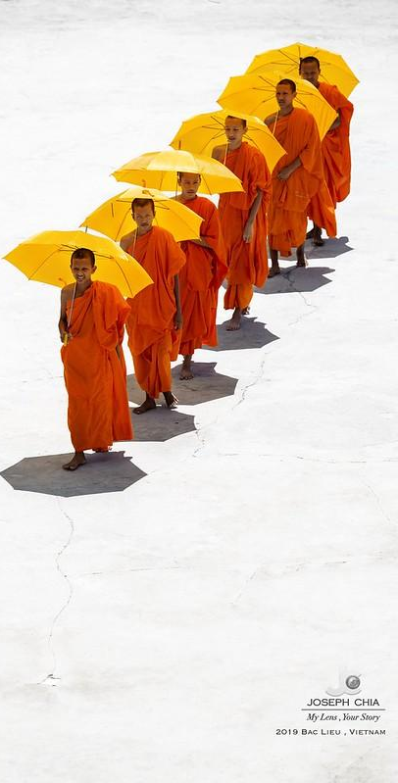
Култура на иновациите...
Екстровертност и възприемчивост към новото и различното
Приемане на провала
Оспорване на установените възприятия
Насърчаване на оценката и размисъла

Slide 21
КОЙ?
Медиатори
Шампиони
Пазачи
Изпълнители

Slide 22
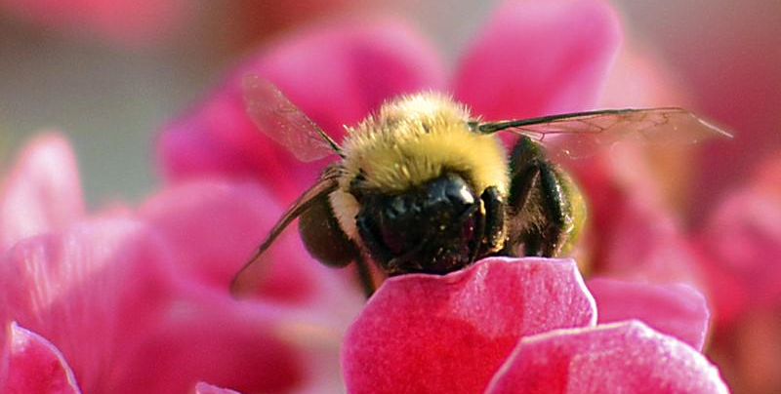
Медиатори
Те действат като „посредник“ между групи и мрежи, например счетоводство, продуктов маркетинг, разработчици и т.н.
(Междинните) търговци на информация/знание
Те могат да улеснят трансфера на знания

Slide 23
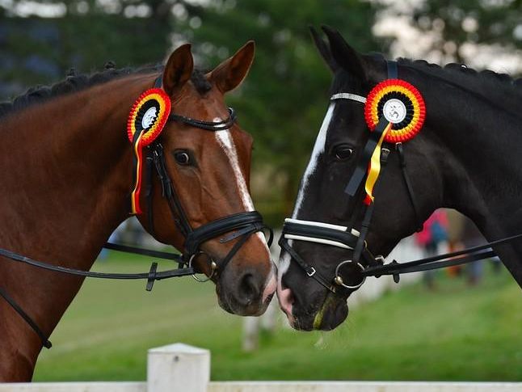
Продуктови шампиони
Те насърчават и подкрепят иновациите
Дефиниращи иновация - Те определят иновациите чрез своя опит
Защита на иновациите и проектния екип
Осигуряване на политическа подкрепа в бизнеса

Slide 24
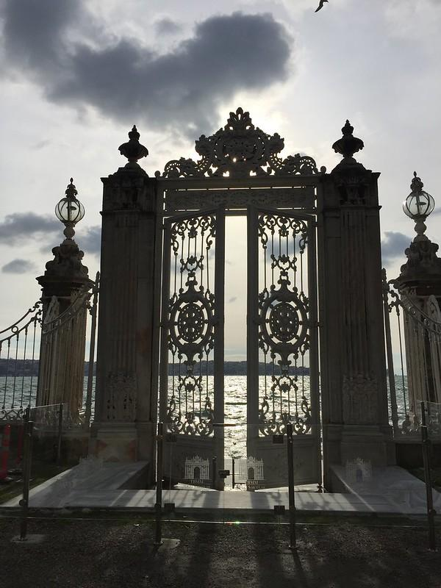
Пазачи
Те действат като филтри на информация/знание – приемат или отхвърлят информация
Те са склонни да взаимодействат помежду си
Действат като „абсорбатори на несигурността“ – правят заключения, за да намалят несигурността
Те улесняват трансфера на знания

Slide 25
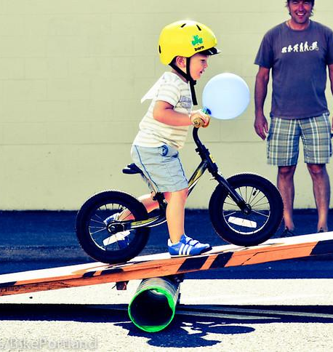
"доведени родители"
Неофициална роля
Обикновено някой, който има по-високо ниво в организацията
Неговата роля... "зад кулисите"
те „движат струните“, за да се грижат за иновациите
Те осигуряват морална подкрепа за иновационния екип
Те осигуряват политическа подкрепа за иновациите в организацията

Slide 26

Иновационни лидери
Той третира иновациите като императив за оцеляване / растеж
Ефективното лидерство в иновациите се нуждае от:
  Насочване – изследване на пространството на иновациите
  Философия - модели и разбиране на плановете за действие
  Изпълнение - създаване на благоприятни условия за иновации
Движеща се цел = постоянен преглед и учене
Иновацията като „динамична възможност“ – отговор на предизвикателството

Slide 27
Иновативната организация
То е свързано повече със създаването на необходимите условия за развитие на иновациите, отколкото със създаването на механизми, системи и контрол
Един размер не пасва на всички – организациите трябва да се адаптират и да разработят това, което е подходящо за тях
Идеите трябва да се мобилизират – където и да са
Иновациите не могат да бъдат оставени на случайността
Иновациите често са по-трудни в установени големи организации
Изводи

Slide 28

Най-иновативните организации

Slide 29
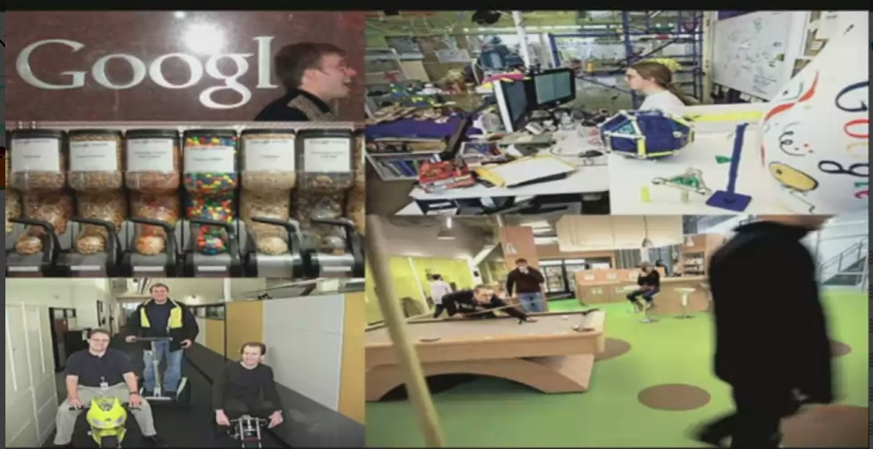
Работно пространство на Google

Slide 30
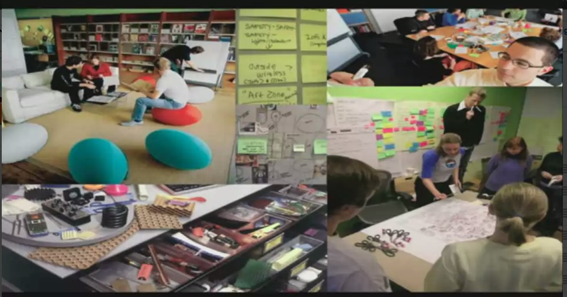
Работно пространство IDEO
Работно пространство IDEO

Slide 31
Д-р . Параскеви Гиоурка
pgiourka@gmail.com
Благодаря!

